Slide 1
Forberedelseskurs
i programmering
Dag 1
Notes:
Hei og velkommen til forberedelseskurs i programmering, også kjent som sommerkurs i programmering, 2018.

Slide 2
Velkommen
Hvem er vi?
Hvorfor er vi her?
Hva skal vi gjøre?
Notes:
Hvem er vi?
Tommy forklarer litt om seg selv: 25 år Dataingeniør 3.år, utdannet telekommunikasjonsmontør og begynte på forkurs her etter læretiden
Andreas forklarer litt om seg selv.
Dusan forklarer litt om seg selv.
Hvorfor er vi her?
Vi vet at det å lære å programmere er vanskelig, og det er mye å sette seg inn i.
Derfor ønsker vi å tilby dette kurset for nye studenter på institutt for informasjonsteknologi, og eventuelle andre som vil være med, for å gi dere en smakebit av hva som kommer utover deres studier.
Vi vet at en uke, eller fem dager, ikke er noe god tid på å lære programmering, så det er ikke forventet at dere skal kunne programmering ved kursets slutt.
Det vi forventer er at dere har lært litt om programmering og webdesign, og bygget et grunnlag dere kan jobbe videre med.
Hva skal vi gjøre?
Denne uken skal vi ta en titt på webutvikling.
Dette innebærer webdesign og en del programmering.
Vi har lagt opp dette kurset slik at det skal være mest mulig interaktivt, med praktiske oppgaver og relevante forelesninger.
Vi ønsker at dere stiller spørsmål dersom det er noe som er uklart eller noe dere lurer på.
Prøv likevel å holde spørsmål relevant til forelesningen.
Andre spørsmål får man mulighet til å stille i pausene og i workshopen.
Om dere har noen forslag til forbedringer underveis i kurset, er du velkommen til å dele dette. Vi ønsker å tilby et best mulig kurs, og er fleksible med tanke på endringer.
Før vi starter med stoffet, ønsker jeg å få dere til å tenke litt på mandags morgen ved å stille noen spørsmål.

Slide 3
Programmering
Hva er programmering?
Hvorfor programmere?
Hva slags kjennskap har dere til programmering?
Notes:
Hva er programmering?
Noen forslag?
Programmering er enkelt sagt å få en datamaskin til å gjøre det du ønsker at den skal.
Det er selvfølgelig litt mer komplisert enn det når man setter seg inn i programmeringen, men det er en veldig generell forklaring.
Hvorfor programmere?
Programmering har som regel et mål om å løse et problem.
Det kan være matematikk som er vanskelig å regne på, som en datamaskin gjør utrolig raskt.
Det kan være å tilby tjenester som salg, underholdning og kunnskap.
Eller det kan være fordi man gjerne ønsker å automatisere.
Eksempelvis selvkjørende biler, selvbetjente kassaapparater, eller å flytte informasjon uten at mennesker må innblandes.
Hva slags kjennskap har dere til programmering?
Er det noen her som har programmert før?
Hvilke programmeringsspråk har dere hørt om?
Hvilke forventninger har dere til dette kurset, Forberedelseskurs i programmering?

Slide 4
Nettsider
Hva er egentlig en nettside?
Hvordan lager man en nettside?
Er det programmering på nettsider?
Notes:
Nettsider:
Siden vi skal jobbe med webutvikling og webdesign denne uken, er det umulig å unngå nettsider.
Nettsider er brukt til utrolig mye, men først og fremst for å dele informasjon.
Hva er en nettside?
En nettside er kort fortalt data presentert på et gitt format som er tilgjengelig på nettet. Enten internt eller på internett.
Nettsider kan blant annet inneholde tekst, bilde, lyd og video.
De aller fleste nettsider inneholder data som presenteres, og en del data som ikke vises, men er tilgjengelig hvis man vil se det. Eksempelvis metadata eller metainformasjon, altså informasjon om selve nettsiden.
Hvordan lager man en nettside?
Det er mange måter å lage en nettside, men det som er desidert mest brukt er HTML, CSS
Det finnes klare retningslinjer for hvordan man bruker disse til å lage nettsider, og det skal vi ta en titt på litt senere i dag.
Noe som ikke har klare retningslinjer er hvordan du designer nettsiden, så her er det meste lov.
Er det programmering på nettsider?
De aller fleste nettsider har gjerne et programmeringsspråk i tillegg til HTML og CSS. Eksempelvis JavaScript eller PHP.
Dette gjør at man kan skape en dynamisk nettside som er interaktiv og oppdaterer presentasjonen avhengig av hva man gjør på siden.
Eksempelvis en nettside med chatteprogram. Der vil meldinger dukke opp etter hvert som man skriver og mottar meldinger.

Slide 5
I dag:
Internett-kode:
WIFI: eduroam Brukernavn: uke30 Passord: P35uke30
Webdesign
HTML
CSS
Kursets hjemmeside:
https://bit.ly/2JwLOcq
Eventuelt: student.cs.hioa.no/~s237393/SommerkursProg18
Notes:
I dag skal vi se litt nærmere på webdesign, og få tips til hvordan utvikle en god nettside.
Videre skal vi se på HTML og CSS.
Dette er noe vi skal jobbe med i hvert fall til onsdag.

Slide 6
Webdesign
Formål
Utforming/virkemidler
Brukeropplevelse
Notes:
Vi starter med å si litt kort om webdesign, altså utformingen av nettsider.
Hva er en god nettside? Hvordan designe en?
Det er mange forskjellige måter og stiler man kan gjøre webdesign på.
// Neste side //
Det viktigste er at man bør ha et klart formål med nettsiden. At nettsiden er lagd for først og fremst ett hovedformål.
Likevel er det helt greit å ha flere forskjellige underformål, men de bør ha en relevanse med hovedformålet.
Se for eksempel på Facebook. Der har man “kjernedelen”, som er deg, dine venner og hva dere poster.
Videre har man “pages”, grupper og i senere tid “marketplace”.
Så har man messenger, hvor man kan skrive med venner og ta kontakt med “pages”.
Hvis man ser for seg en nettbank, så har de ofte en del funksjoner der også.
Gjerne kontooversikt, overføring av penger, kjøp av forsikring og aksjer og kanskje mulighet for å snakke med kundebehandler.
Både facebook og banken din har klare formål med nettsidene sine, og alt på sidene har en “rød tråd” som skal underbygge dette formålet.
Eksempelvis er formålet med Facebook at du skal tilbringe så mye tid som mulig på deres sider, slik at de får mest mulig i reklameinntekter.
Banken din har som formål å tilby flest mulig økonomi-tjenester lettest mulig, slik at du kjøper tjenester fra dem og forblir en kunde.

Slide 7
Webdesign
Formål
Utforming/virkemidler
Brukeropplevelse
Notes:
Det viktigste er at man bør ha et klart formål med nettsiden. At nettsiden er lagd for først og fremst ett hovedformål.
Likevel er det helt greit å ha flere forskjellige underformål, men de bør ha en relevanse med hovedformålet.
Se for eksempel på Facebook. Der har man “kjernedelen”, som er deg, dine venner og hva dere poster.
Videre har man “pages”, grupper og i senere tid “marketplace”.
Så har man messenger, hvor man kan skrive med venner og ta kontakt med “pages”.
Hvis man ser for seg en nettbank, så har de ofte en del funksjoner der også.
Gjerne kontooversikt, overføring av penger, kjøp av forsikring og aksjer og kanskje mulighet for å snakke med kundebehandler.
Både facebook og banken din har klare formål med nettsidene sine, og alt på sidene har en “rød tråd” som skal underbygge dette formålet.
Eksempelvis er formålet med Facebook at du skal tilbringe så mye tid som mulig på deres sider, slik at de får mest mulig i reklameinntekter.
Banken din har som formål å tilby flest mulig økonomi-tjenester lettest mulig, slik at du kjøper tjenester fra dem og forblir en kunde.

Slide 8
Webdesign
Formål
Utforming/virkemidler
Brukeropplevelse
Notes:
Utforming av nettsiden, med blant annet valg av virkemidler, er ekstremt viktig.
Det bestemmer hva slags inntrykk folk får når de besøker siden. Man kan ofte umiddelbart se om en side er gjennomført dårlig, helt intuitivt.
Da velger man gjerne ikke å bruke den siden, med mindre man skal noe spesielt der.
Utformingen og virkemidlene bør stå i stil med formålet til nettsiden.
Eksempelvis er det ikke alltid heldig om hjemmesiden til et begravelsesbyrå er full av lyse og sterke farger, eller morsomme bilder.
Virkemidler man bør tenke på er
Farger - Gir fargene mening med denne sidens formål, og passer fargene sammen?
Kontraster - Både i størrelse og farger. Hva skal fremheves?
Flyt og posisjon - Hvor skal det være, og i hvilken rekkefølge?
“Luft”, eller ubrukt plass - gir leseren rom og gjør det lettere å lese.
Bilder - Bruk av bilder kan være bra hvis det gir en bedre opplevelse, men kan være ødeleggende hvis man har med unødvendig mange eksempler eller illustrasjoner.

Slide 9
Webdesign
Formål
Utforming/virkemidler
Brukeropplevelse
Notes:
Brukeropplevelsen er alfa-omega når det gjelder nettsider og webdesign.
En god brukeropplevelse betyr at man gjerne kommer tilbake og forteller andre om siden.
Man klarer som regel å skape gode brukeropplevelser ved å ha et klart formål, bruke virkemidler relevant til det formålet, og passe på at siden er enkel og oversiktlig.
Har man gjort alt det, og selve innholdet er av god kvalitet, vil jeg si man har et godt webdesign.

Slide 10
Webdesign - eksempler
Hvilke nettsteder bruker du ofte?
Hvilke virkemidler tror du er brukt?
Hvordan er brukeropplevelsen på sidene?
Hva mener du burde gjøres annerledes?
Diskuter
Notes:
Snakk med sidemannen og diskuter disse punktene, så tar vi en oppsummering om noen minutter.

Slide 11
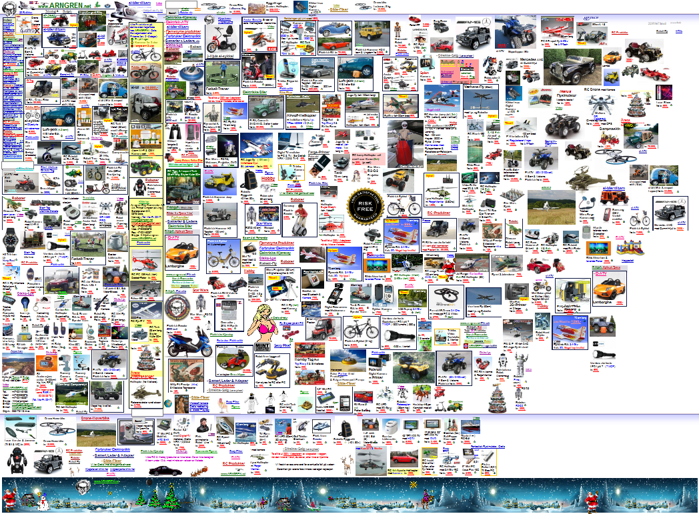
Formål?
Utforming?
Brukeropplevelse?
Skjermdump fra arngren.net
Notes:
Felt markert med rød linje er menyen.

Slide 12
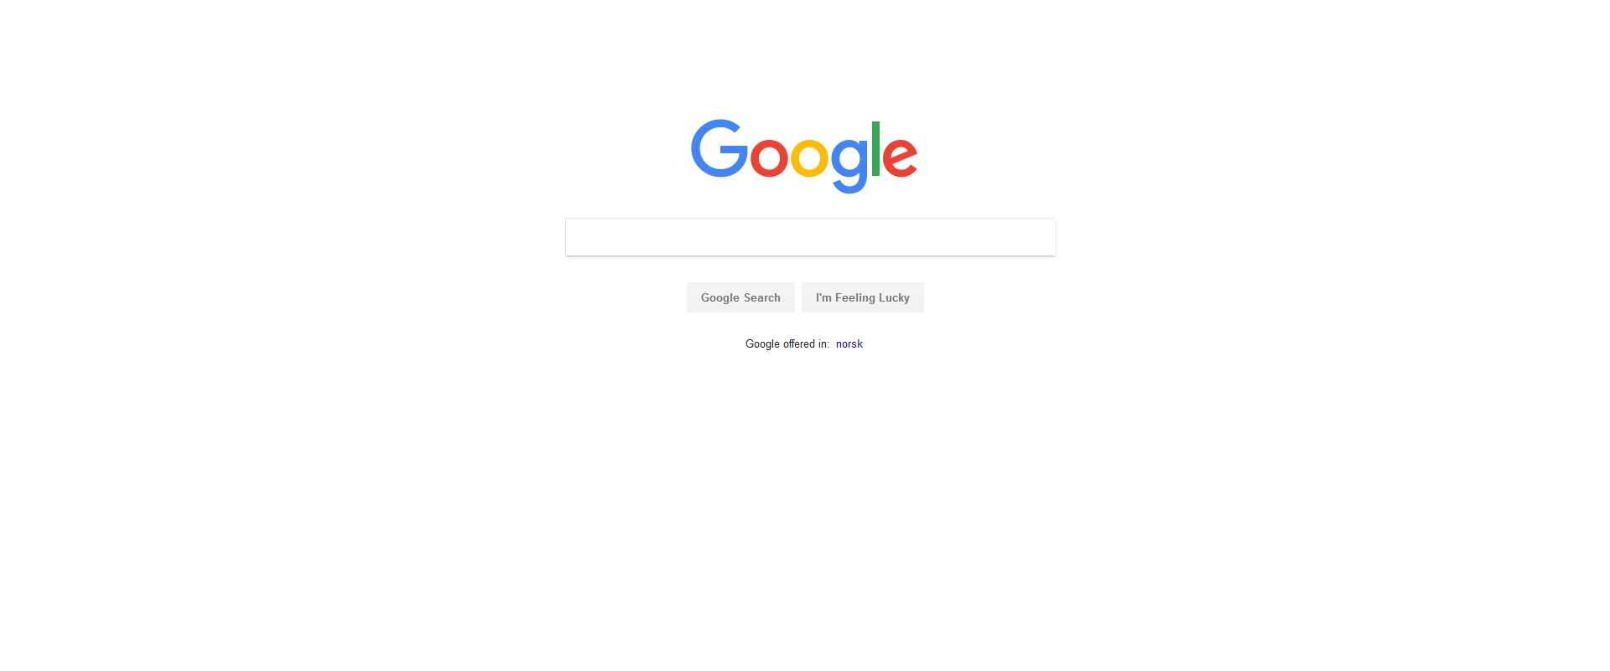
Formål?
Utforming?
Brukeropplevelse?
Skjermdump fra google.com

Slide 13
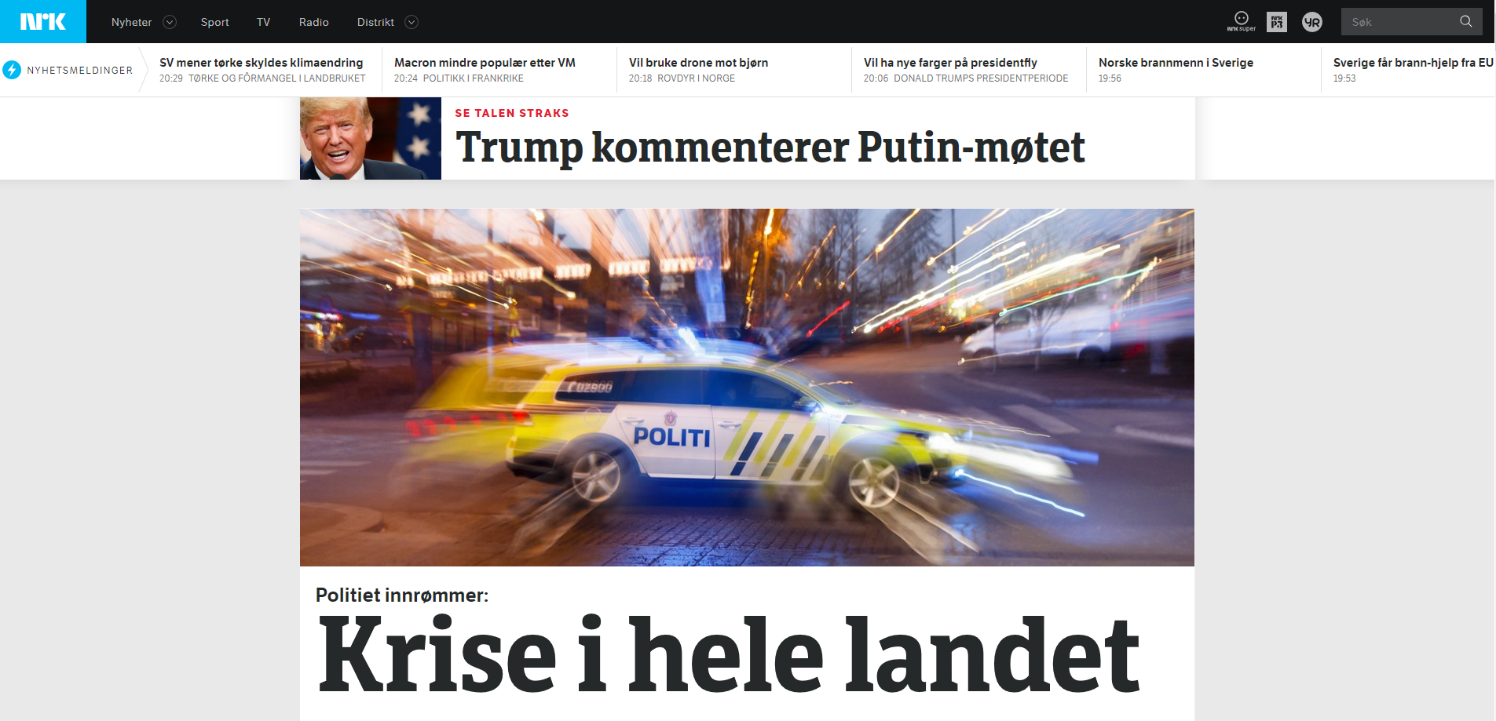
Formål?
Utforming?
Brukeropplevelse?
Skjermdump fra nrk.no (17. Juli 2018)

Slide 14
Webdesign - oppsummering
En god webside:
er kjent med sitt formål
bruker virkemidler som fremhever viktige elementer
fokuserer på brukerens opplevelse av siden
Notes:
En webside bør i prinsipp ha ett formål. Eksempelvis informasjon, salg eller underholdning. Skal man ha flere formål, bør dette gjøres enten ved flere sider eller klare skiller mellom formålene.
Det bør være enkelt å manøvrere gjennom siden, og lett å identifisere hva man skal gjøre på siden.

Slide 15
Hvordan lage en nettside?
Bygge opp innholdet i nettsiden med HTML
Designe utseende med CSS
Gjøre siden interaktiv og dynamisk med JavaScript

Slide 16
HTML
Introdusert i 1993
Brukes for å presentere strukturert data
Forskjellige elementer, brukes for å strukturere dokumentet
Innholdet av nettsiden står i de forskjellige HTML-elementene
Notes:
HTML står for Hyper Text Markup Language og brukes for å presentere strukturert data. Enkelt forklart er det for å bygge opp skjelettet av en nettside.

Slide 17
HTML-elementer
<!DOCTYPE html>
<html>
<head>
<body>
<h1>
<p>
<a>
<div>
Notes:
Doctype forklarer nettleseren at dette er et HTML-dokument
Head inneholder en rekke informasjon som brukes i dokumentet
Det som står inne i body er det som presenteres
H1 er en form for Header, eller overskrifter. H1 er den største, og det går til h6, som er en veldig liten “overskrift”
P står for paragraph, eller avsnitt på norsk. P-tagen brukes til å skrive tekst, og skille mellom avsnitt i teksten. P er vel en av de mest brukte elementene innad i HTML.
A står for “anchor” og inneholder en “hyperlink”, eller lenke, til et nettsted eller element.
Div, division/section, er et element som brukes for å definere en inndeling av elementer. Brukes for det meste som “wrapper” for å gruppere andre elementer og å “style”, eller designe, disse gruppene med elementer.

Slide 18
HTML-elementer
Elementer avsluttes med / og >
Eks:
<body>
<p>Hei</p>
<img src=”...” />
</body>
Noen unntak:
<meta charset=”utf-8”>
<br>
<link rel=”stylesheet” type=”text/css” href=”...”>
Kan også ha “tomme elementer”, som f.eks. <p/>
Notes:
Elementer som ikke trenger /> kalles “self closing tags”
Tomme elementer brukes som midlertidige “placeholders”, for å holde av plass til fremtidig innhold. De følger samme regler som vanlige elementer, og styles på samme måte.

Slide 19
HTML-elementer
Man bruker ofte id- og class-attributter i HTML for å gjøre design lettere:
<body>
<p class=”class1”>Hei</p>
<img id=”id1” src=”...” />
</body>
Kan også bruke flere klasser: <p class=”class1 class2”>Hei</p>
Notes:
Mer om id og class senere.

Slide 20
Bygge en nettside med HTML
Viktige elementer en bør ha på plass
<!DOCTYPE html>
<html>
<head>
</head>
<body>
</body>
</html>

Slide 21
Bygge en nettside med HTML
Fylle på litt innhold
<!DOCTYPE html>
<html>
<head>
<title>Min nettside</title>
</head>
<body>
<h1>Velkommen!</h1>
<p>Dette er min første nettside.</p>
</body>
</html>

Slide 22
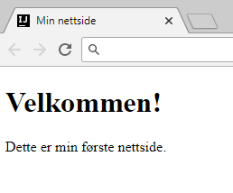
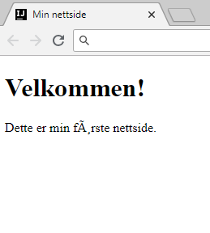
Resultatet
Endrer litt i HTML-koden
så vi får brukt æ,ø og å
<!DOCTYPE html>
<html lang=”nb”>
<head>
<meta charset=”utf-8”>
<title>Min nettside</title>
</head>
<body>
<h1>Velkommen!</h1>
<p>Dette er min første nettside.</p>
</body>
</html>
Notes:
UTF-8 er et Unicode tegnsett, og inneholder en rekke tegn. Som for eksempel æ, ø og å.
Denne siden er litt kjedelig, så nå kan vi begynne å tenke på hvordan vi skal style for å gjøre den mer attraktiv.
Først skal vi ta et kjapt blikk på ren html, og hvorfor CSS er viktig.

Slide 23
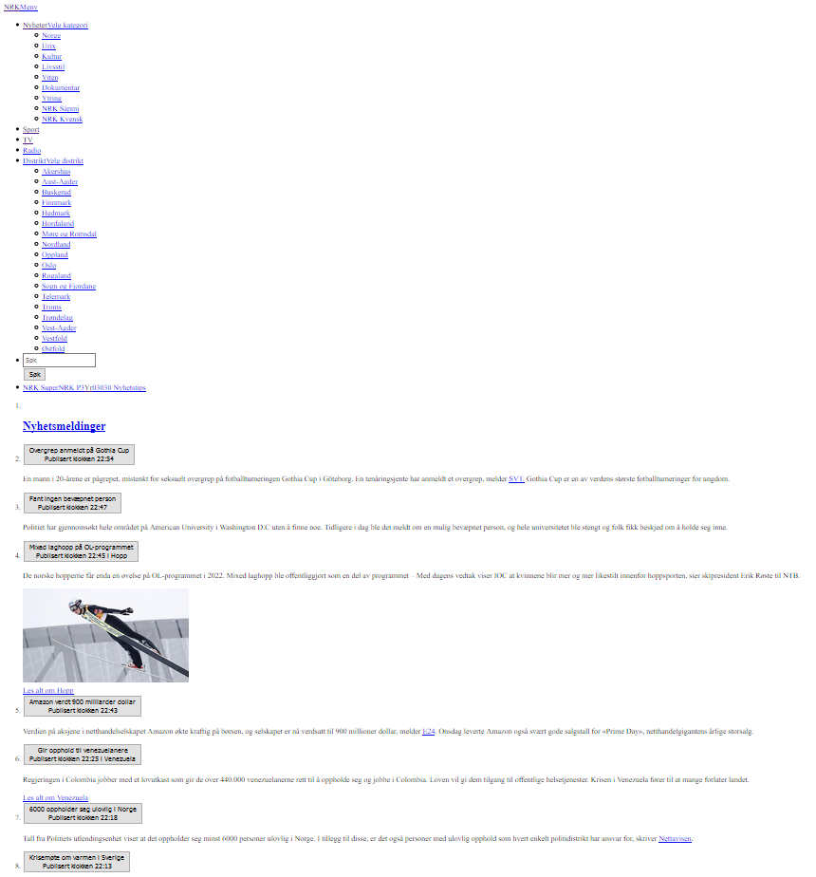
Ren HTML
Inneholder informasjonen på nettsiden, men ikke mye annet
Notes:
Ren HTML inneholder all informasjon på nettsider, men det er ofte ikke presentert på en veldig fin visuell måte.
Kan noen gjette hvor denne HTML-en er fra?
Hadde noen av dere brukt en nettside som ser slikt ut til å lese nyhetssaker?

Slide 24
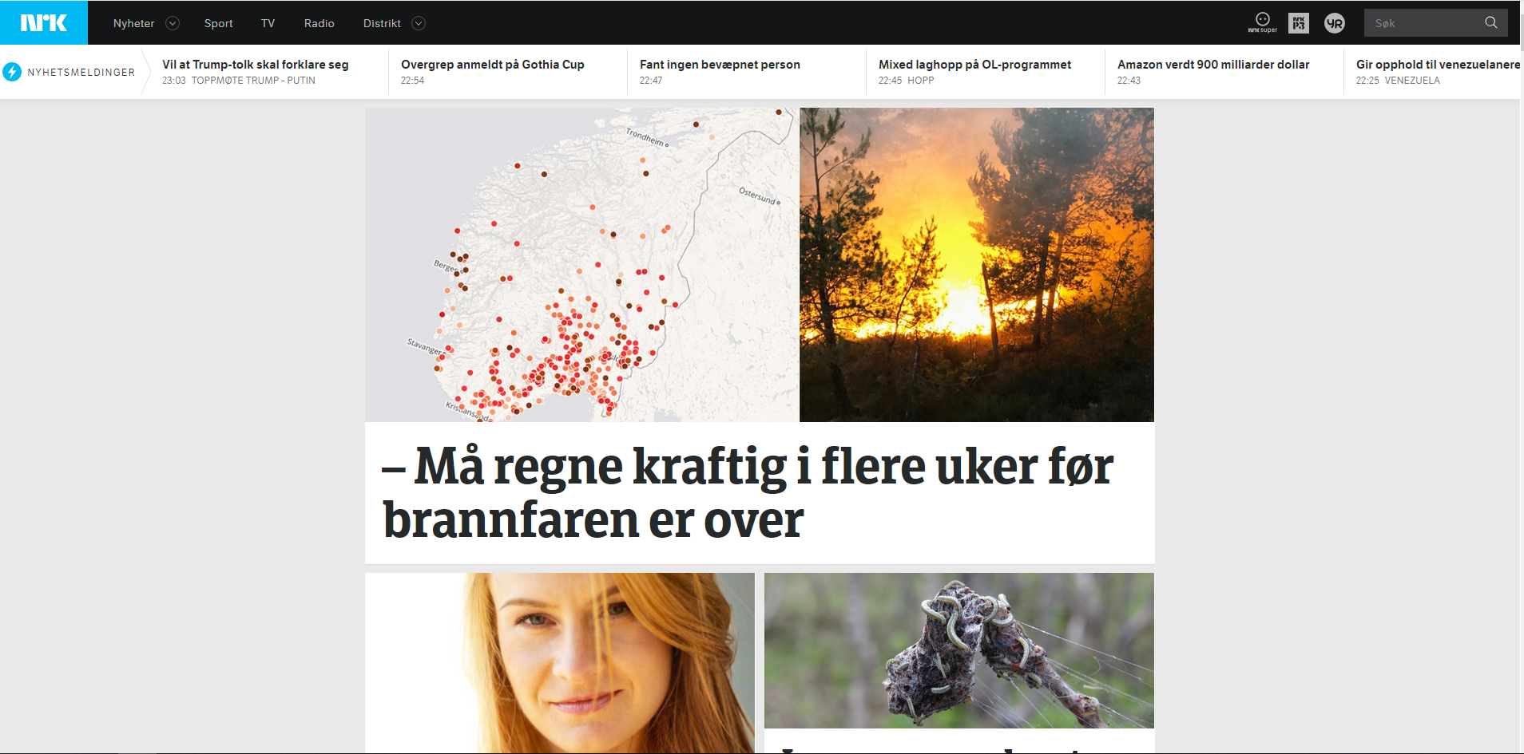
HTML + CSS
Notes:
Her ser dere siden med CSS.
Det forrige bildet viste kun elementene i “headeren” på toppen av siden, markert i rødt.
Eksempelet illustrerer hvor viktig CSS er i design av en nettside.

Slide 25
CSS
Introdusert i 1996
Brukes til å “beskrive” presentasjon av HTML
Ta med noen eksempler på hvordan CSS kan style HTML-en vist tidligere.
Notes:
CSS står for Cascading Style Sheets, eller gjennomgående stilark på norsk. Brukes til å beskrive presentasjon, enklere sagt: å style nettsider visuelt.
CSS fungerer på mange andre markeringsspråk, som for eksempel JavaFXML som dukker opp i Programutvikling.

Slide 26
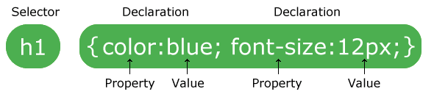
CSS - properties & values
Avgjør hvilken egenskap som skal beskrives, og hvordan.

Slide 27
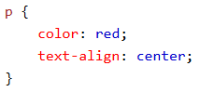
CSS - properties & values
Eksempel:

Slide 28
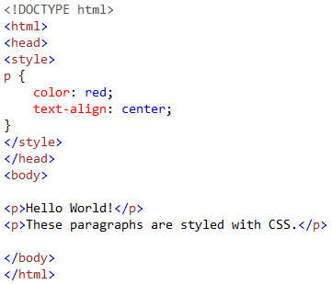

CSS - properties & values
Eksempel:
Gir resultet:

Slide 29
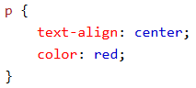
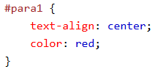
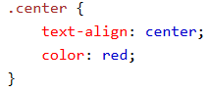
CSS - selector
Selector avgjør hvilke elementer CSS-reglene skal gjelde for.
Eks:
Element-selector
(p)
ID-selector
(para1)
class-selector
(center)

Slide 30
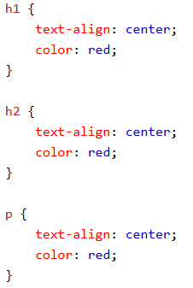
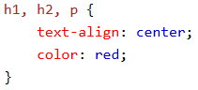
CSS - same rules, multiple selectors
Ofte lurt å gruppere flere “selectors” hvis man skal gi samme regler

Slide 31
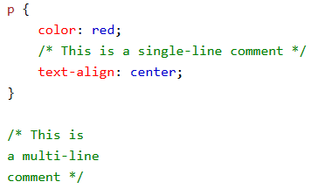
CSS - comments
Det er lurt å kommentere valgene du gjør
Lettere å huske senere
Ingen kan lese tanker
Vanlig å bruke kommentarer til å “fjerne/skru av” regler/kode uten å slette.

Slide 32
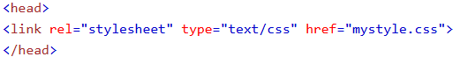
CSS - link with HTML
Man lager ofte CSS i et eget dokument - stylesheet.css
For å koble HTML-dokumentet med CSS:
Filsti til stilark.
I samme mappe holder det med å skrive filnavnet til stilarket

Slide 33
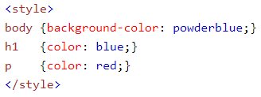
CSS - in HTML
Man kan skrive CSS rett inn i HTML
Enten med en <style> tag:
Eller rett i en HTML-tag, ved style-attributten:

Slide 34
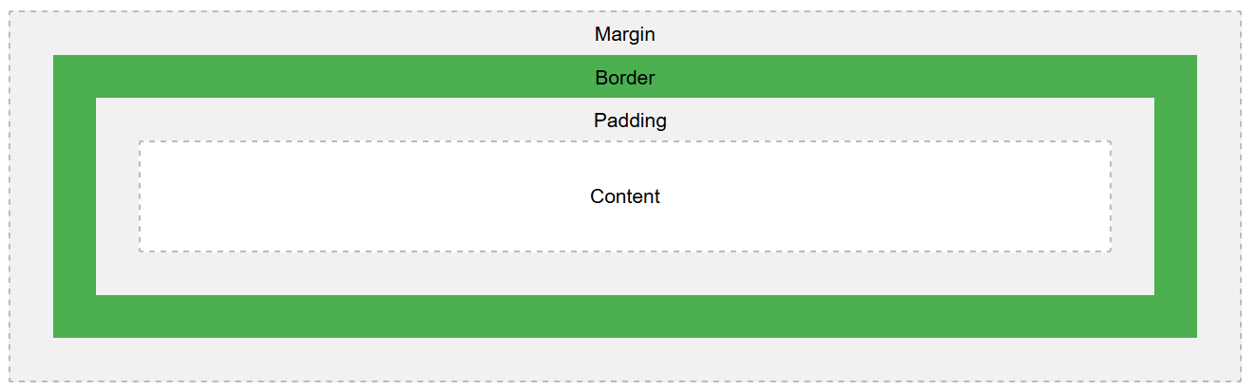
CSS - box model
I CSS er boks-modellen nyttig å kunne
Hvert element i HTML har “en boks” rundt seg som ser slik ut

Slide 35
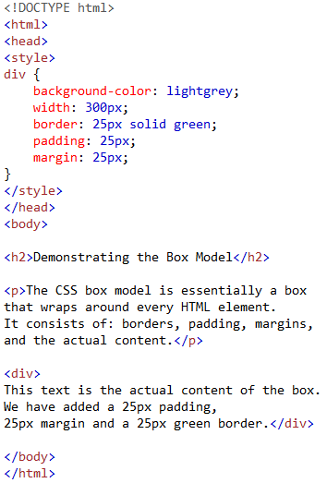
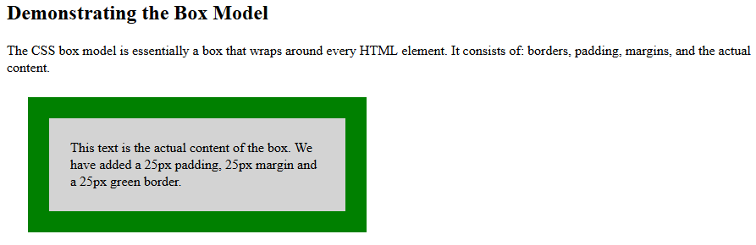
CSS - box model

Slide 36
HTML & CSS - oppsummering
HTML er innholdet av en nettside
Bygget opp med elementer og attributter
CSS er hvordan nettsiden skal se ut
Beskriver HTML basert på “selectors”, “properties” og “values”

Slide 37
JavaScript
Programmeringsspråk
Introdusert i 1995
Brukes til å gjøre nettsider dynamiske
Notes:
Man kommer gjerne ikke unna JavaScript når man snakker om web, HTML og CSS.
Det er den mest populære trioen innen webdesign.
JS brukes blant annet også til back-end (server). Mer om JavaScript i morgen.

Slide 38
W3C
World Wide Web Consortium
Standardiseringsorganisasjon for WWW (W3)
Grunnlagt i 1994 av Tim Berners-Lee
Utvikler protokoller, standarder og verktøy for W3
Notes:
Tim Berners-Lee “oppfant” world wide web, verdensveven på norsk.
Undergrupper jobber med å utvikle retningslinjer for hvordan nettsider skal kodes og designes slik at sidene er best mulig tilrettelagt for funksjonshemmede

Slide 39
W3Schools
Startet i 1998 av norske Refsnes Data
Inneholder informasjon og veiledning for HTML, CSS, JavaScript, PHP, Python og en rekke rammeverk.
http://www.w3schools.com
Notes:
W3Schools tilbyr også kurs, eller tutorials, i de fleste språk og sertifiseringer i noen av språkene de veileder i.

